Slide 1



组 会 报 告
汇报人：蔡宇
导 师：陈一宁/吴汉明
2022年11月07日

Slide 2
目录/Contents
01
背 景 介 绍
02
月 度 进 展
03
后 续 计 划

Slide 3
一、背 景 介 绍
基于机器学习的半导体生产过程虚拟量测方法研究
简介：半导体工艺流程结构庞大、机理复杂且高度非线性，给过程建模和控制带来了极大困难，伴随着智能仪表和计算机技术的发展，半导体生产企业已经收集了大量生产过程数据。如果提取包含过程运行状态的观测数据中的有效信息并加以利用，正在引起越来越广泛的关注，若能利用已有数据来对未来实验做理论指导，减少不必要的实验次数和生产流程，那么将对减少生产成本具有重大的意义。
完成课题
确定课题
调研、学习
毕业设计
开题
完成算法编写
数据集准备及训练
结果分析良率改善
完成论文初稿撰写
2022.10
2022.10
2022.12
2023.3
2023.4
2023.6
2023.8

Slide 4
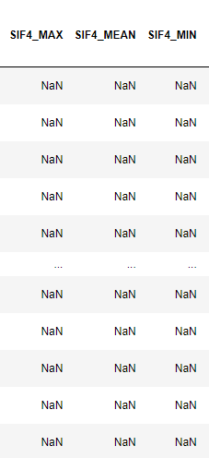
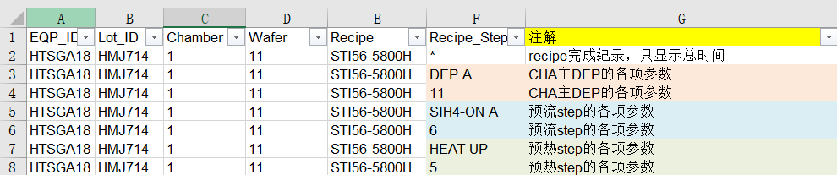
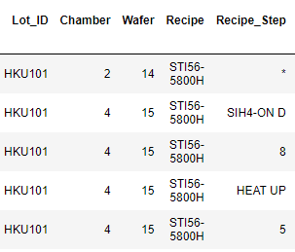
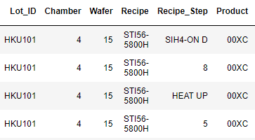
二、月 度 进 展
数据清洗

Slide 5
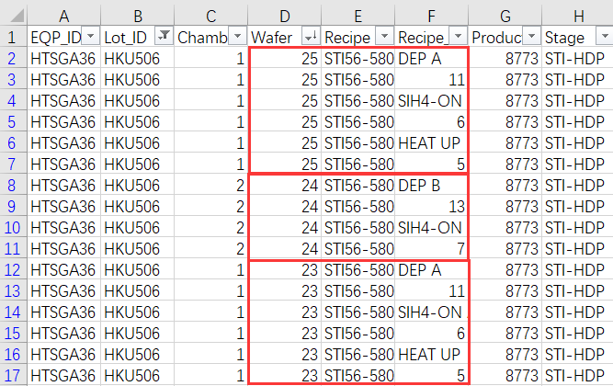
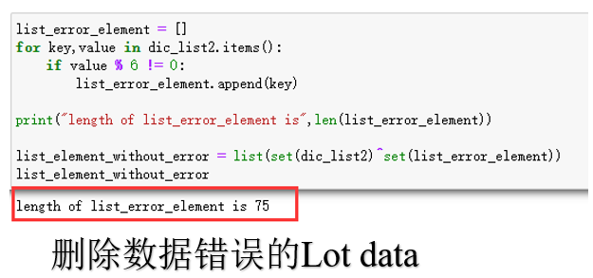
二、月 度 进 展
数据清洗
Abnormal value
缺少HEAT_UP Recipe

Slide 6
二、月 度 进 展
raw data存在的问题：
① 存在很多Nan无效数据列；
② 部分LOT_ID – WAFER_ID 唯一确定的wafer含有工艺步骤缺失情况；
③ HTSGA机台数据与Inline数据大小不匹配，Inline数据比HTSGA小；
④ 存在Inline中LOT_ID – WAFER_ID 锁定的参数在HTSGA机台数据中查找不到的问题；
⑤ 存在很多定值变量例如：IHC-INNER_MEAN、INLEAKRATE_MEAN 等；
⑥ Recipe DEP、HEAT UP、SIH4-ON每道工序都被分成两行需要合并；
⑦ 部分自变量在某些工艺中有参数，在某些工艺中为Nan无效数据。

Slide 7
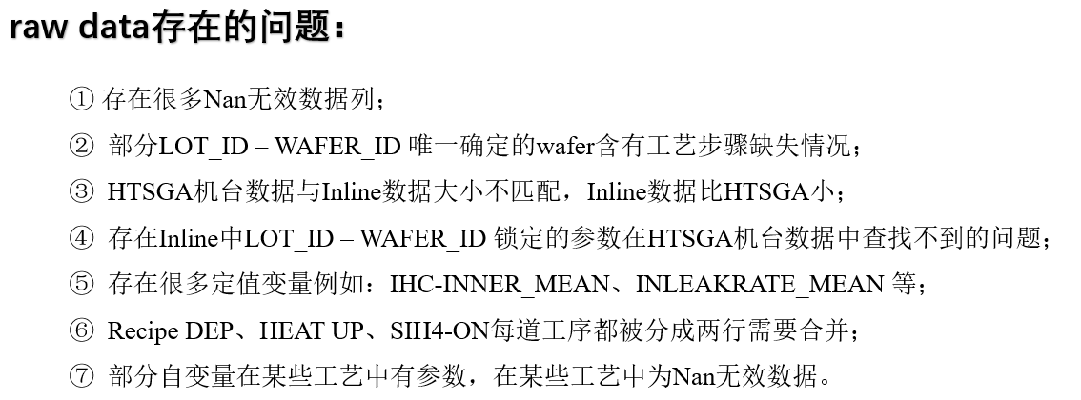
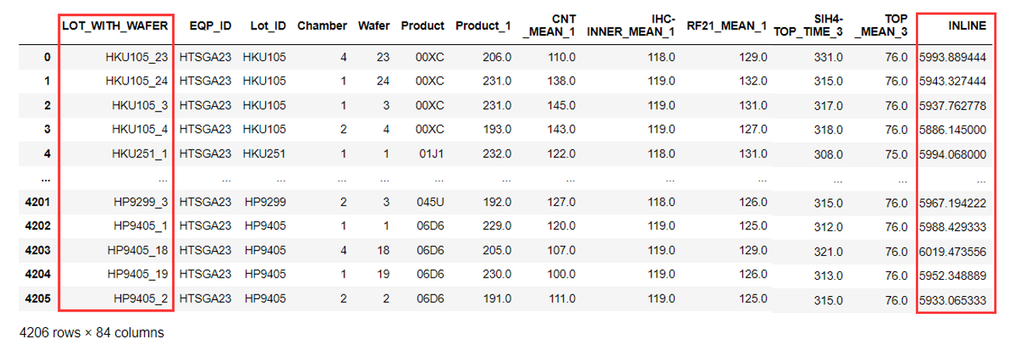
二、月 度 进 展
带有唯一变量标签、自变量和因变量matching的矩阵。

Slide 8
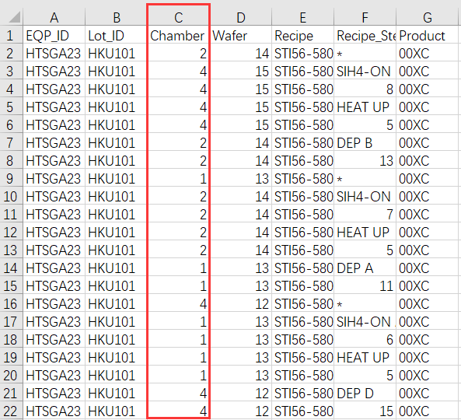
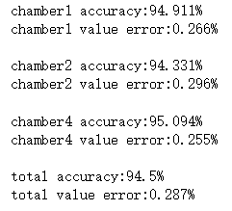

二、月 度 进 展
error为平均绝对百分比误差（MAPE）

Slide 9
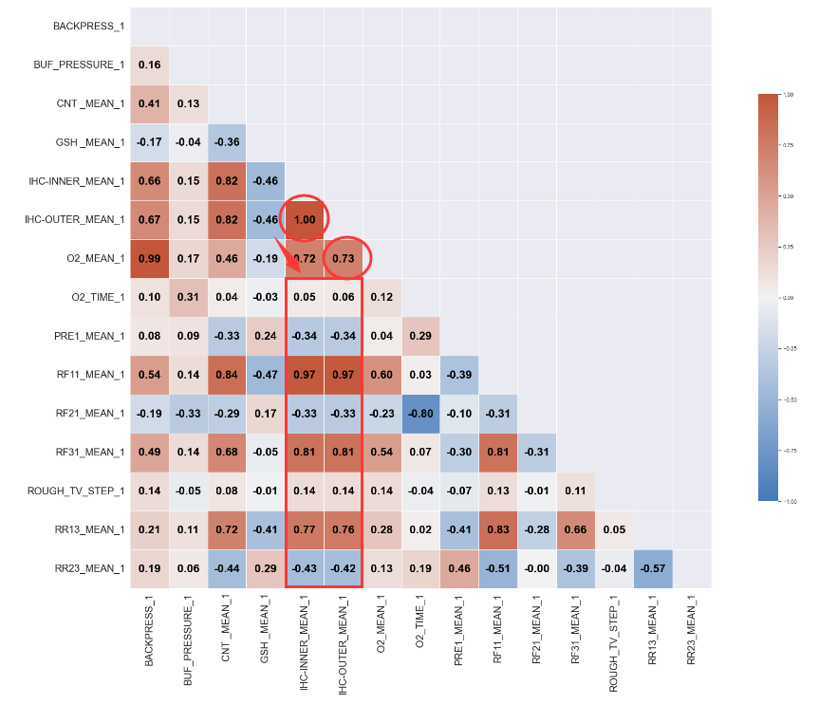
二、月 度 进 展
利用Pearson相关系数衡量自变量之间的线性相关性，并绘制热力图。
通常情况下通过以下取值范围判断变量的相关强度：
相关系数 | 相关强度
0.8-1.0 | 极强相关
0.6-0.8 | 强相关
0.4-0.6 | 中等程度相关
0.2-0.4 | 弱相关
0.0-0.2 | 极弱相关或无相关

Slide 10
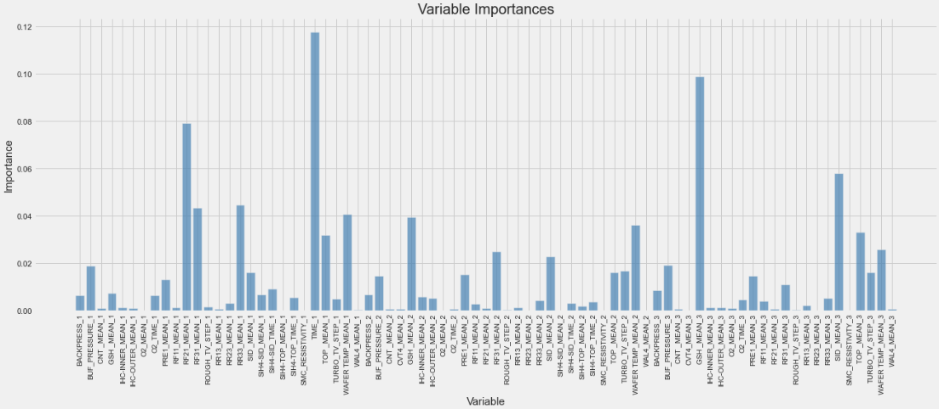
二、月 度 进 展
自变量与结果BTH_VALUE的相关性分析：（基尼指数变化量）

Slide 11
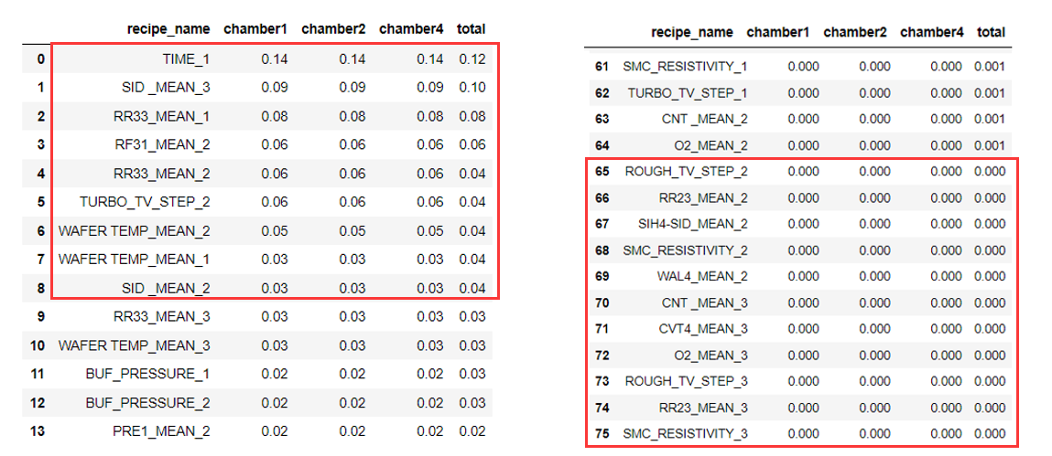
二、月 度 进 展
自变量与结果BTH_VALUE的相关性分析：
TIME_1为Deposit的时间（单位：Sec）

Slide 12
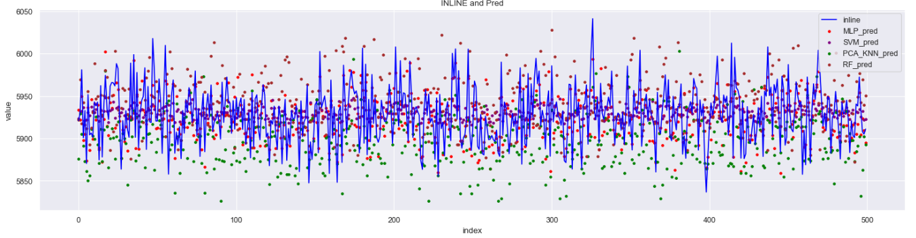
二、月 度 进 展
方法 | MAPE
RF | 0.266%
KNN | 0.656%
PCA-KNN | 0.667%
SVM | 0.413%
MLP | 0.328%
总共使用了四种方法对数据进行回归，其中RF的MAPE最小，误差为0.266%，PAC_KNN方法的MAPE最大，误差为0.667%。

Slide 13
二、月 度 进 展
当前存在的问题：
1.目前的研究属于模型的杂糅，没有创新点
2.目前的算法还可以进行超参数优化，但未实现
3.未结合交叉验证的方法找到最好的模型

Slide 14
三、后 续 计 划
完成课题
确定课题
调研、学习
毕业设计
开题
完成算法编写
数据集准备及训练
结果分析良率改善
完成论文初稿撰写
2022.10
2022.10-12
2022.12
2023.3
2023.4
2023.6
2023.8
调研大数据分析硕博论文学习论文撰写思路
阅读领域前言文献，寻找先进算法idea
11月底撰写论文及专利初稿（专利思路：PCA_RF_HO预测方法）

Slide 15

敬请批评指正！
地址：杭州市建设三路733号10号楼
网址：https://mne.zju.edu.cn/

